Slide 1
О выполнении программы комплексного развития РУДН «Качество образования» в 2025 г.
Эбзеева Юлия Николаевна
первый проректор – проректор по образовательной деятельности

Slide 2
КЛЮЧЕВЫЕ ЗАДАЧИ
ЗАДАЧА №2
Совершенствование структуры, содержания и условий реализации образовательных программ
ЗАДАЧА №1
ЗАДАЧА №3
Современное материально-техническое оснащение образовательной деятельности
Мониторинг качества высшего образования РУДН

Slide 3



ЗАДАЧА №1. Современное материально-техническое оснащение образовательной деятельности
1.2. Повышение уровня практической подготовки обучающихся применением средств симуляционного обучения
1.1. Реализация плана развития аудиторного фонда «Аудитория 5 звезд»
100%
показателей выполнено
1.3. Развитие современного учебно-научного лабораторного фонда
1.4. Развитие материально-технической базы УНИБЦ (НБ) и ЭИОС РУДН

Slide 4
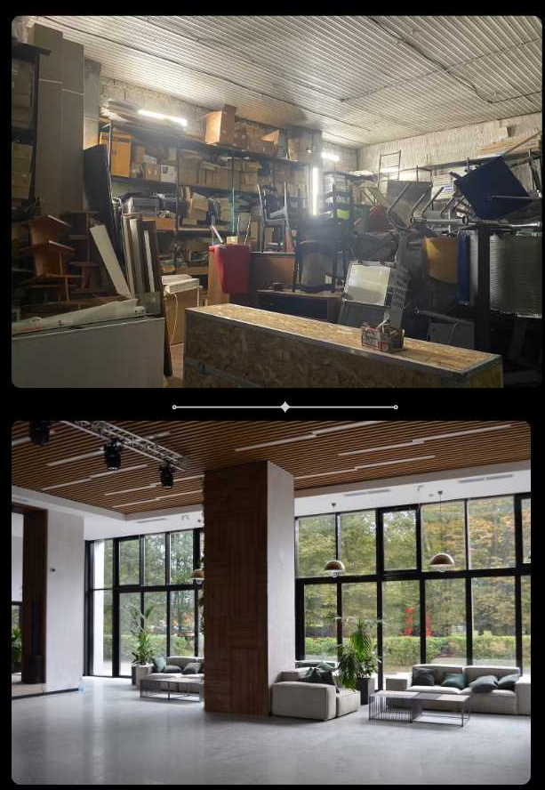
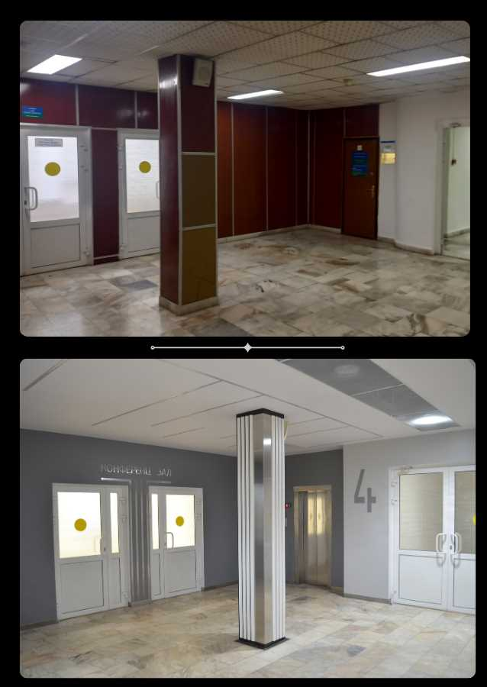
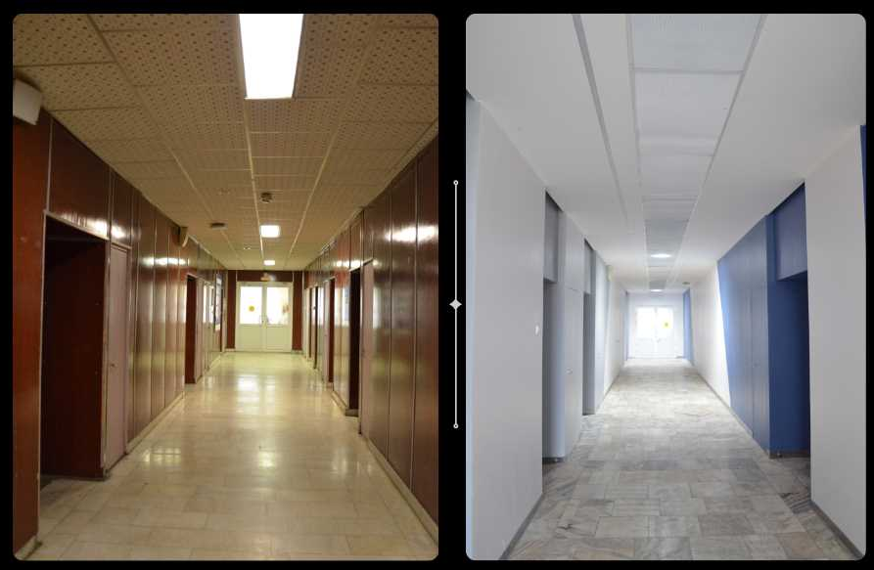
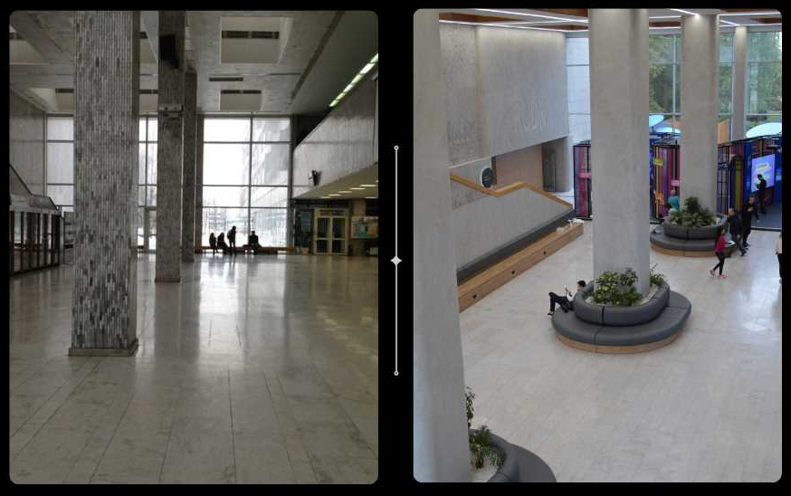
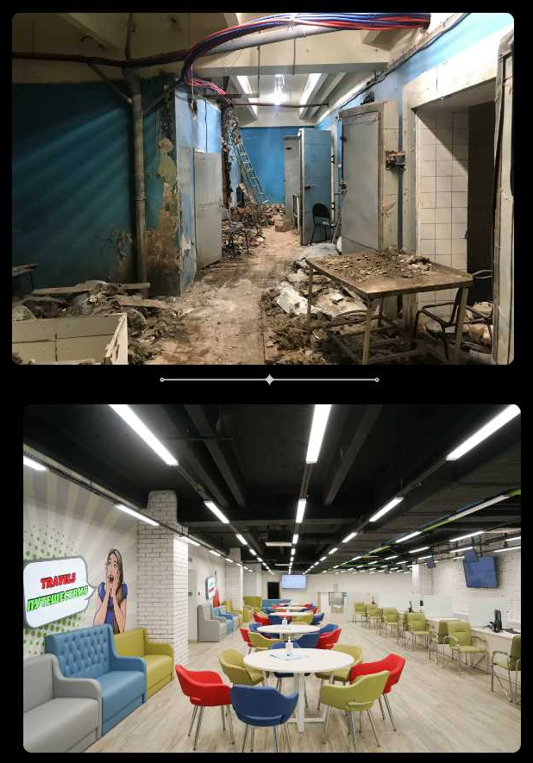
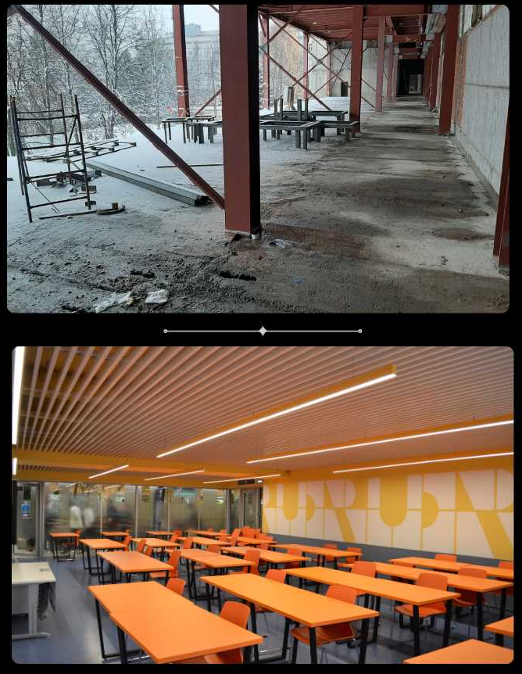
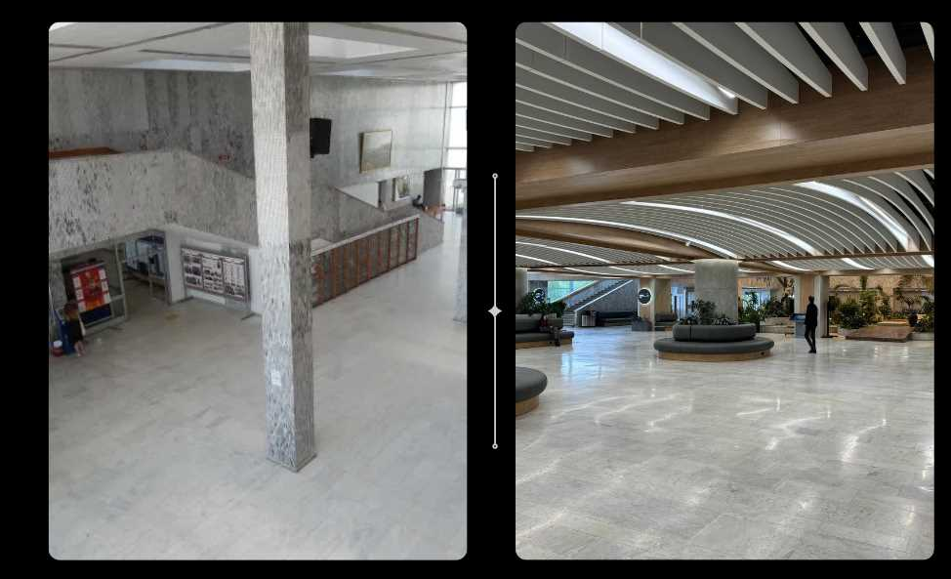

1.1. Реализация плана развития аудиторного фонда «Аудитория 5 звезд»
2021 – 2025 гг.
12
30%
аудиторного фонда модернизировано
лекционных залов
166
аудиторий с редизайном
55
аудиторий-трансформеров

Slide 5
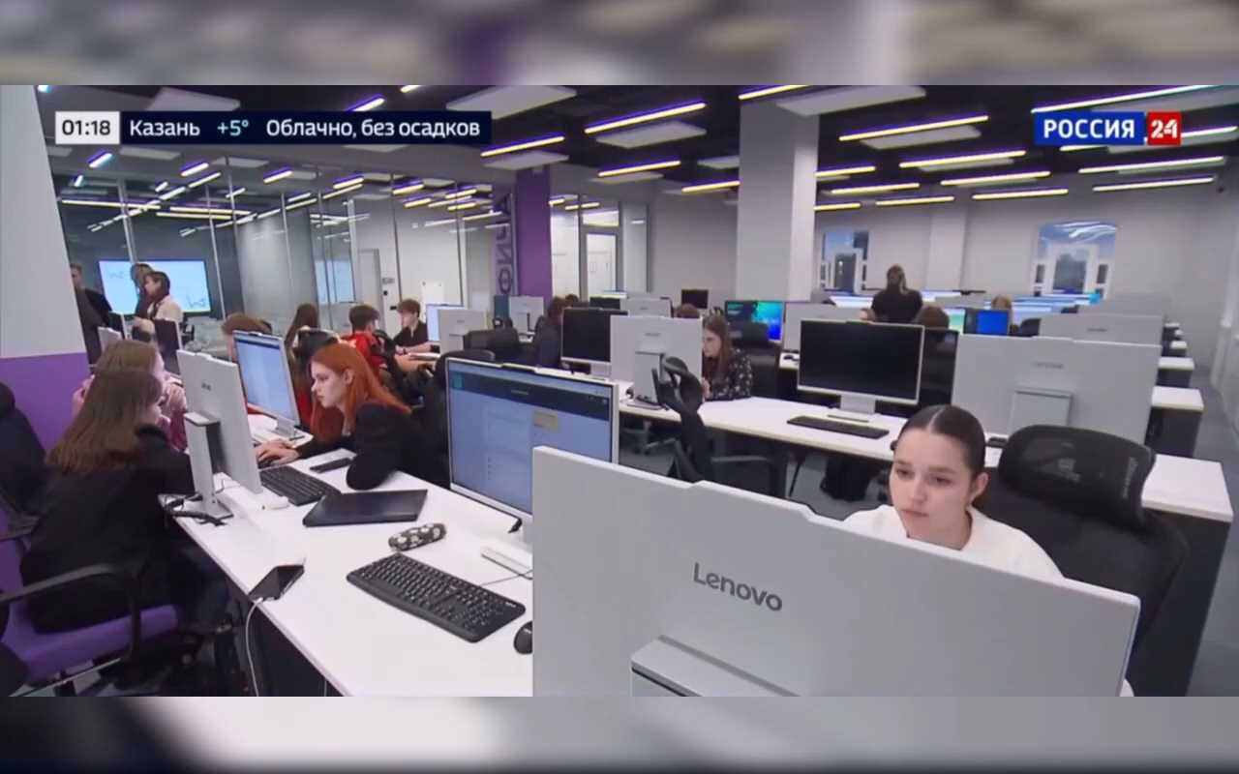
Школа 21

Slide 6
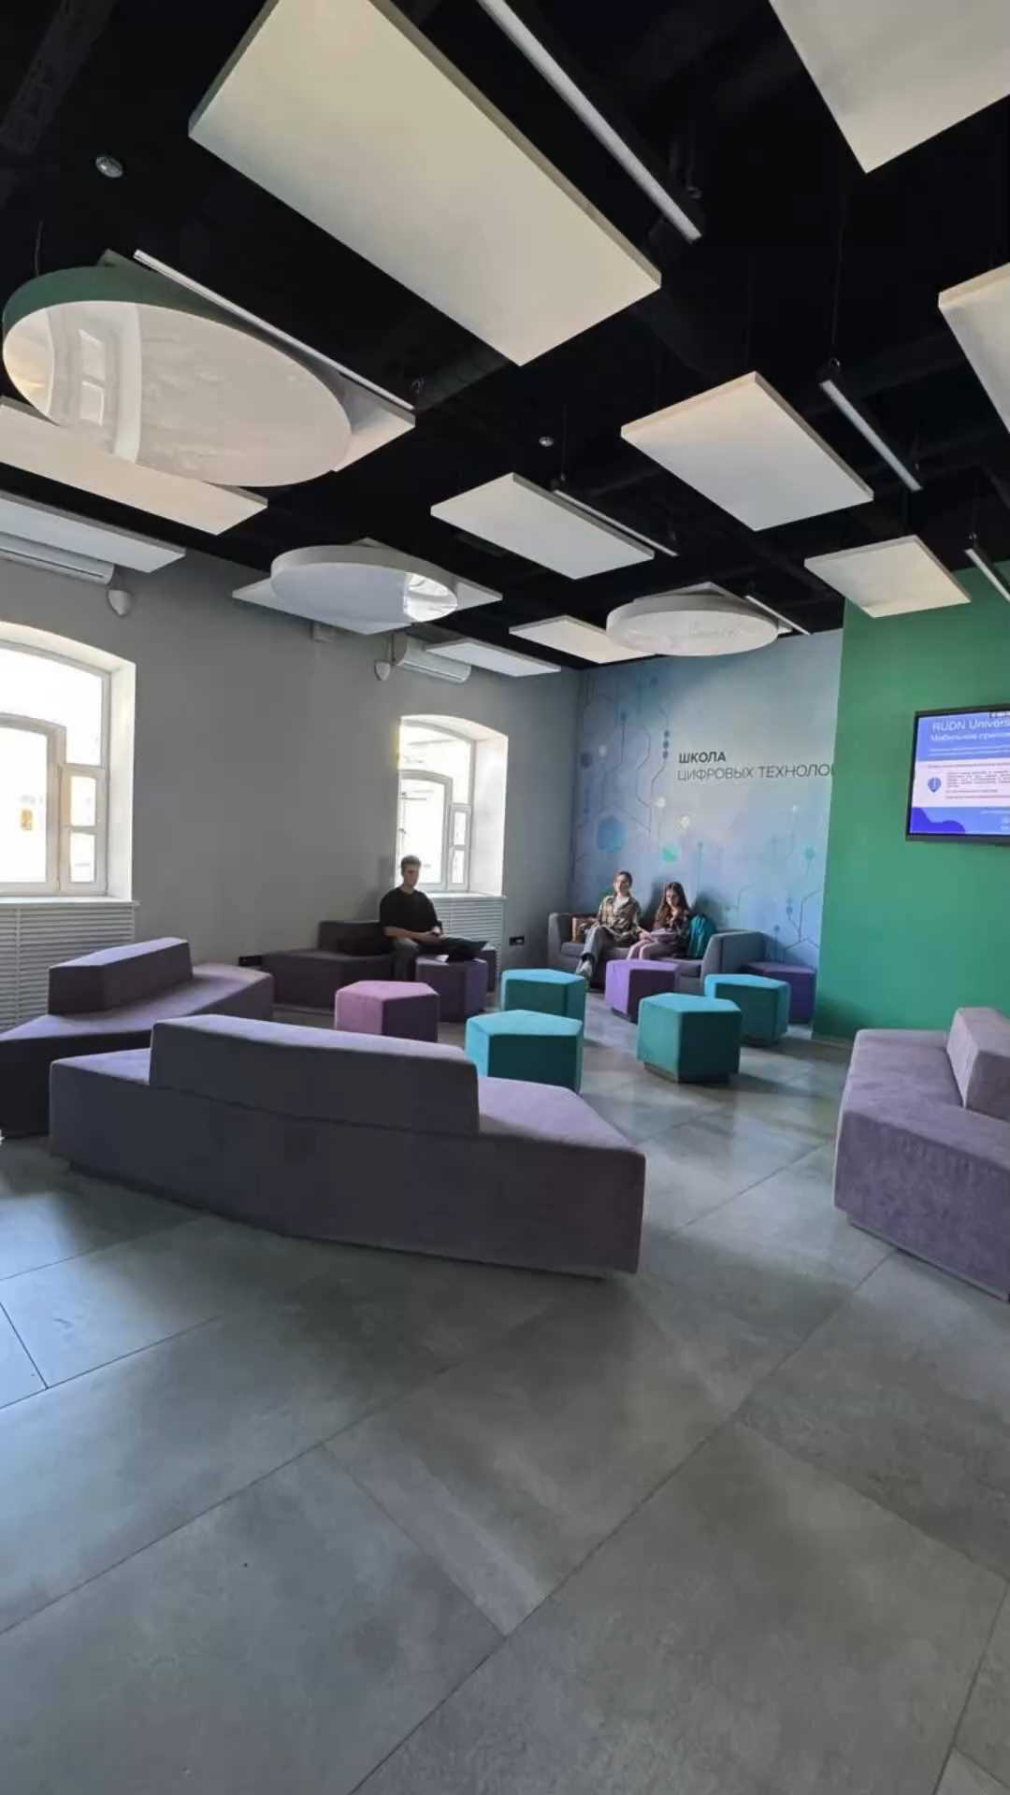



Школа 21
Аудитории-трансформеры
Коворкинг
Open space пространства
Новый подход к организации образовательного пространства

Slide 7





















Факультет искусственного интеллекта
Грант Минцифры РФ ТОП-ИИ
Официальный партнер ВСОШ по ИИ
300
2 программы бакалавриата
2 программы магистратуры
с 2026 г. – аспирантура
проходной балл ЕГЭ
Первый в России студент-нейросеть
54
Прототип интеллектуальных систем анализа фруктов и овощей
олимпиадника и высокобалльника
241
16
Совместная лаборатория AI-менеджмента с Высшей школой управления РУДН
студент бакалавриата
стран
53
студента магистратуры
РУДН – открытие 2025 года в рейтинге Альянса в сфере искусственного интеллекта

Slide 8
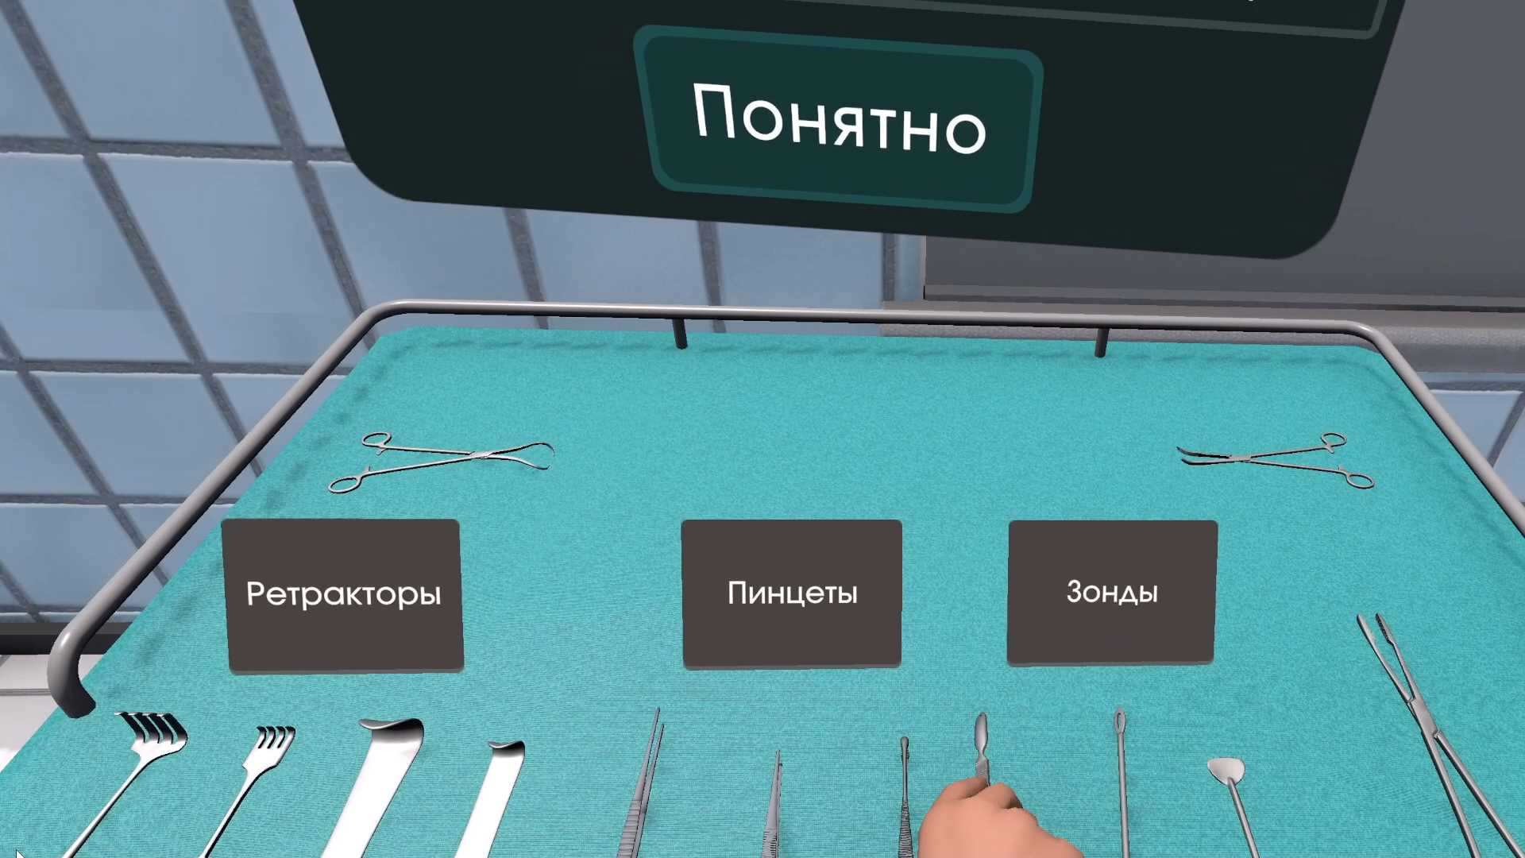

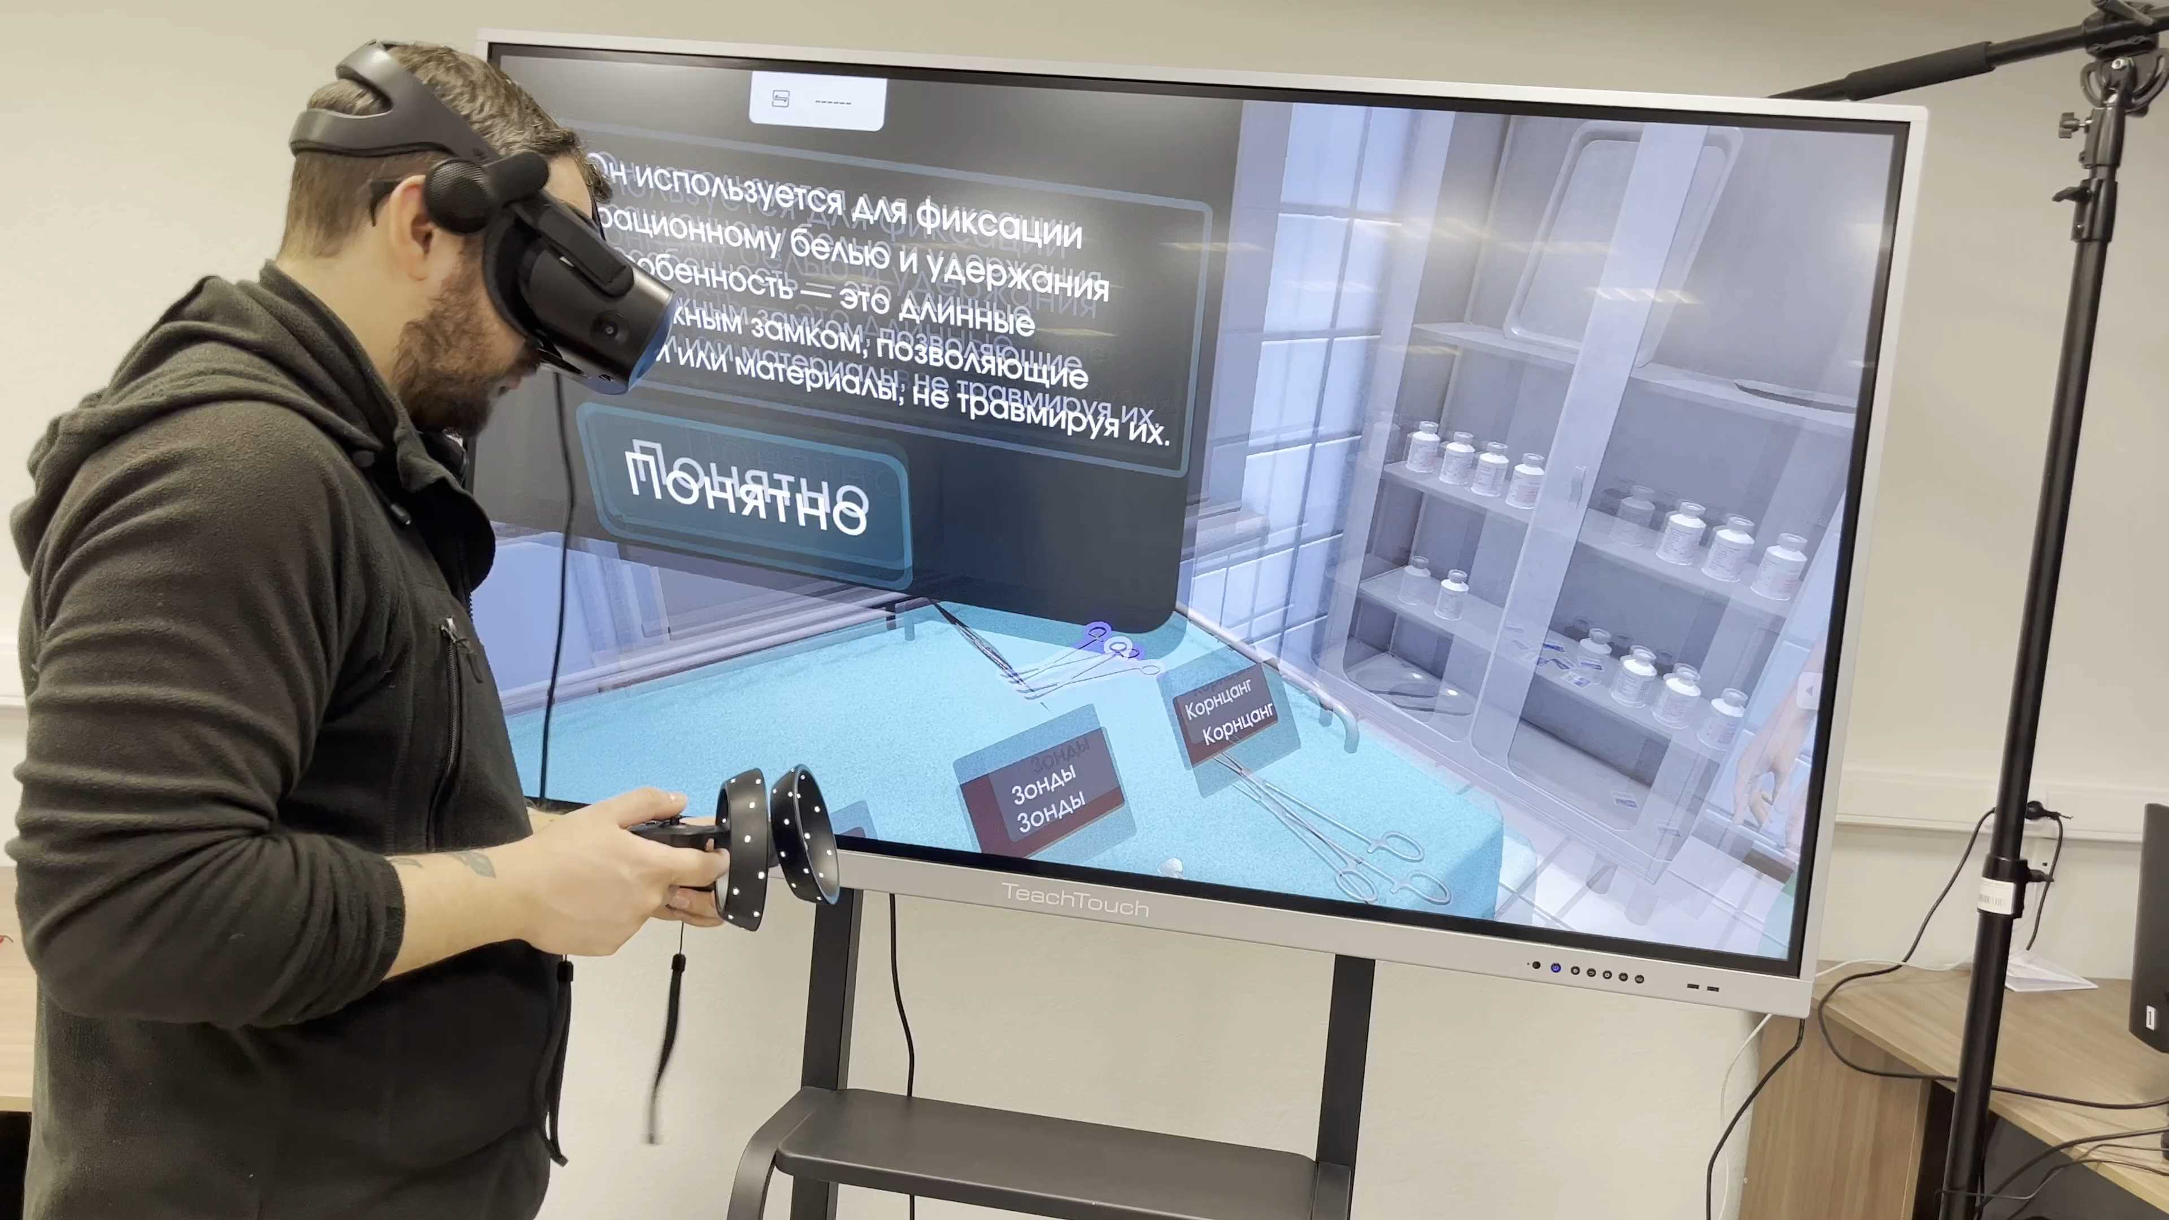
1.2. Повышение уровня практической подготовки обучающихся применением средств симуляционного обучения
2021 – 2025 гг.
3
VR-класса
(ИРЯ, ИА, ЕГФ)
30
цифровых учебных симуляторов и виртуальных тренажеров разработано

Slide 9
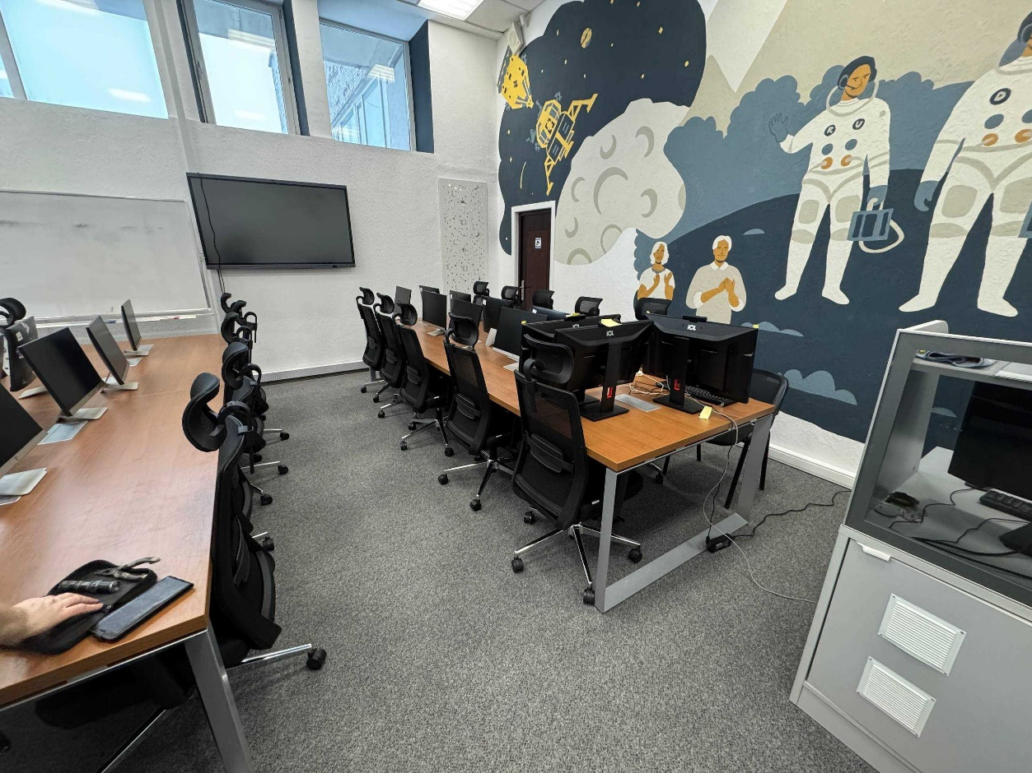
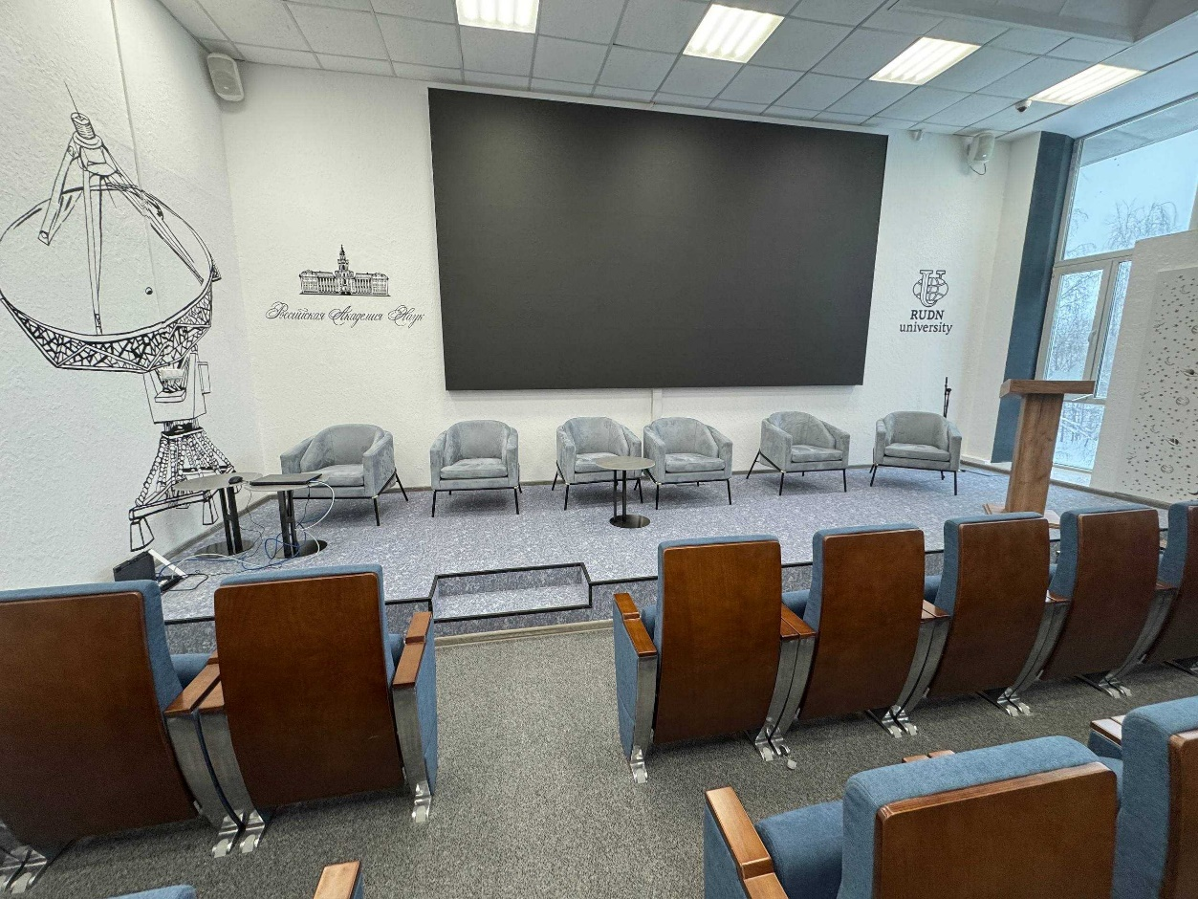
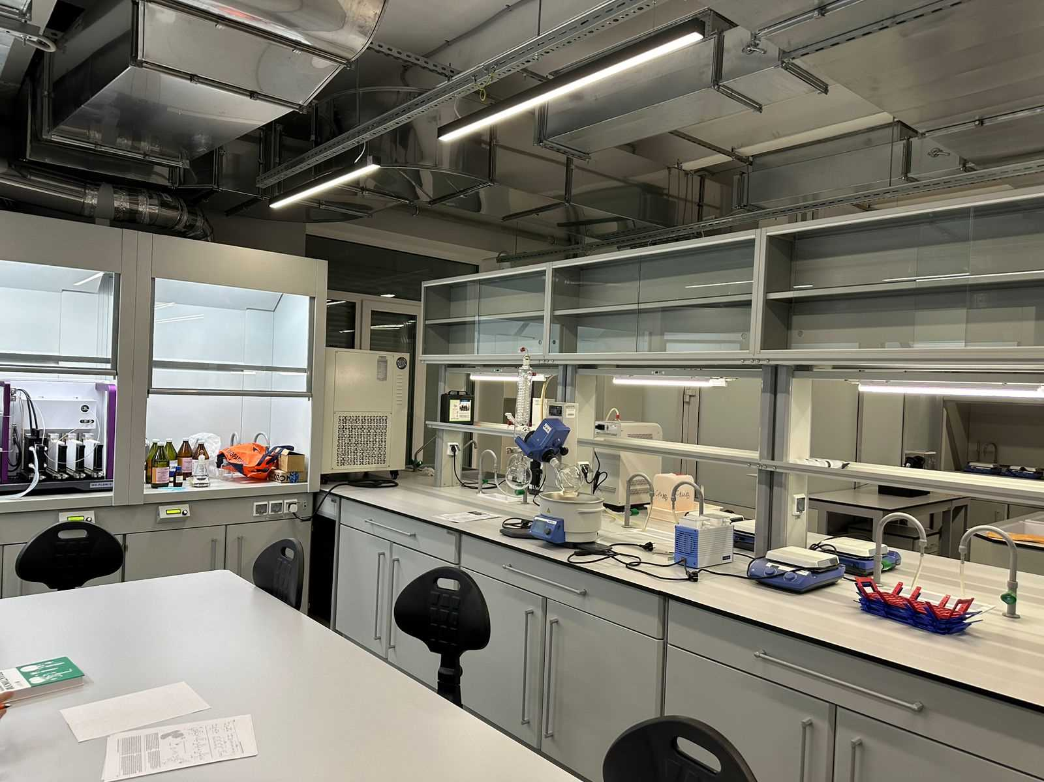
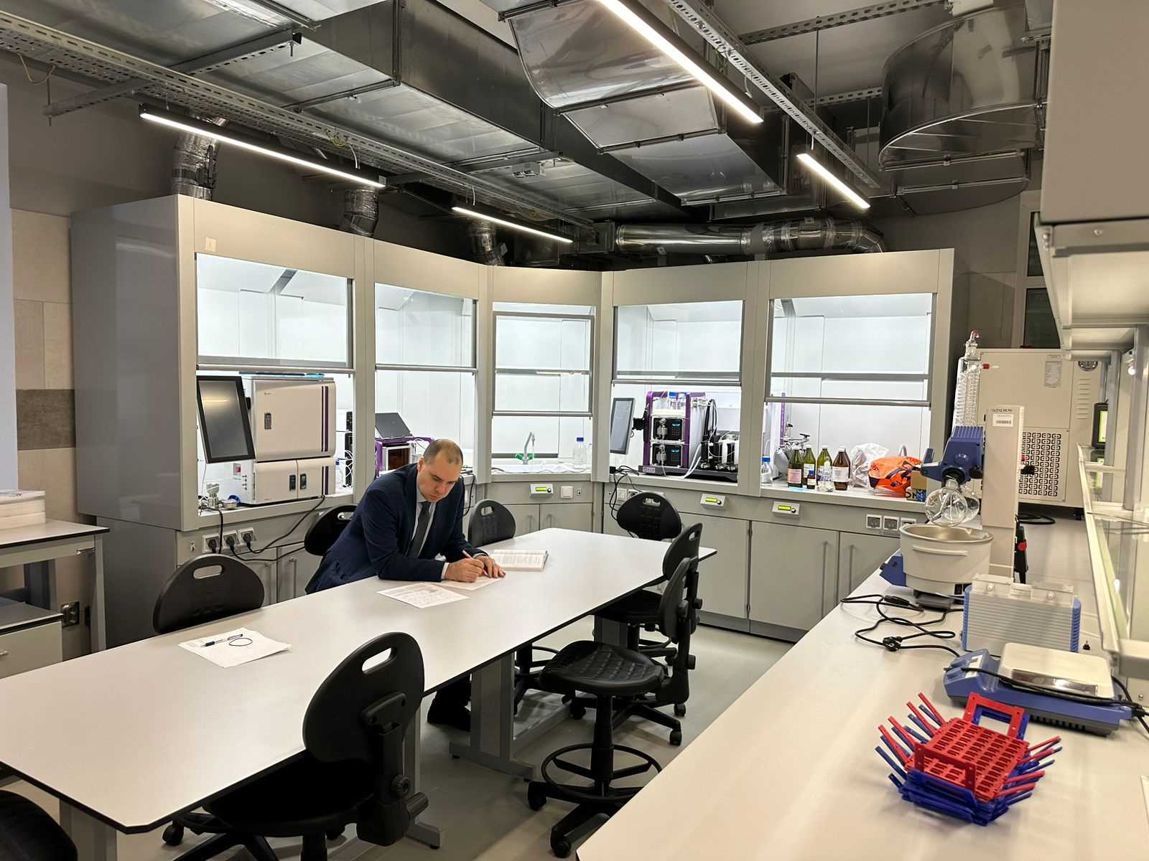
1.3. Развитие современного учебно-научного лабораторного фонда
модернизировано
22%
учебно-научных лабораторий

Slide 10

1.4. Развитие материально-технической базы УНИБЦ (НБ)
2 читальных зала модернизировано в 2025 г.
Количество внешних ЭБС и НБ на иностранных языках, ед.
7
2021
11
2025
Количество литературы на иностранных языках, тыс. ед.
Новый сайт УНИБЦ (НБ)
Число пользователей нового сайта увеличилось более чем в 2 раза
Количество языков, на которых доступны электронные информационные ресурсы и литература, ед.

Slide 11


ЗАДАЧА №2. Совершенствование структуры, содержания и условий реализации образовательных программ
2.1. Расширение практики сотрудничества с профильными организациями-партнерами
2.2. Разработка и реализация инновационных образовательных продуктов, в т.ч. цифровых
100%
показателей выполнено
2.3. Индивидуализация образовательной траектории обучающихся
2.4. Методическая и информационная поддержка деятельности преподавателей

Slide 12
2.1. Расширение практики сотрудничества с профильными организациями-партнерами
Преподаватели-практики в каждой образовательной программе
278
Работодатели наших выпускников
мероприятий, направленных на содействие трудоустройству
286
обучающихся на хорошо и отлично получили пре-оффер от компаний-лидеров российского рынка

Slide 13
2.1. Расширение практики сотрудничества с профильными организациями-партнерами
Преподаватели-практики в каждой образовательной программе
278
Работодатели наших выпускников
мероприятий, направленных на содействие трудоустройству
286
обучающихся на хорошо и отлично получили пре-оффер от компаний-лидеров российского рынка

Slide 14
2.1. Расширение практики сотрудничества с профильными организациями-партнерами
Преподаватели-практики в каждой образовательной программе
278
Работодатели наших выпускников
мероприятий, направленных на содействие трудоустройству
286
ОУП-лидеры трудоустройства по специальности
АТИ
ИМЭБ
ИФИБ
МИ
обучающихся на хорошо и отлично получили пре-оффер от компаний-лидеров российского рынка

Slide 15
2.1. Расширение практики сотрудничества с профильными организациями-партнерами
Преподаватели-практики в каждой образовательной программе
278
Работодатели наших выпускников
мероприятий, направленных на содействие трудоустройству
286
обучающихся на хорошо и отлично получили пре-оффер от компаний-лидеров российского рынка

Slide 16

























2.1. Расширение практики сотрудничества с профильными организациями-партнерами
Преподаватели-практики в каждой образовательной программе
278
Работодатели наших выпускников
мероприятий, направленных на содействие трудоустройству
286
обучающихся на хорошо и отлично получили пре-оффер от компаний-лидеров российского рынка

Slide 17
2.2. Разработка и реализация инновационных образовательных продуктов, в т.ч. цифровых
2025 г.
11 реализуемых «проектных» магистратур
9 реализуемых междисциплинарных ОП ВО
8 реализуемых «цифровых» магистратур
19 МООК

Slide 18
2.2. Разработка и реализация инновационных образовательных продуктов, в т.ч. цифровых
2025 г.
Искусственный интеллект на Земле и в космосе ООО «Газпром Томск»
Культурная апроприация, туризм и экономическое развитие регионов. Разработка стратегии повышения узнаваемости российского региона на примере Архангельской области Правительство Архангельской области
Культурная апроприация, туризм и развитие регионов. Разработка стратегии повышения узнаваемости российского региона на примере Вологодской области Правительство Вологодской области
Культурная апроприация, туризм и развитие регионов. Разработка стратегии повышения узнаваемости российского региона на примере Мурманской области Правительство Мурманской области
Разработка и правовое сопровождение проекта вывода продукта/услуги на зарубежные рынки ООО «Торговый Дом «Сибирский», ООО «Рапид Технолоджи», ООО «Тайга Забайкалье», АО «Избердеевский Элеватор», ООО «Кофе Плюс», ООО «ПТК» по торговле рыбой и морепродуктами, ООО «ГЭХ ТЭР», ООО «Мезоформула», ООО «Лебер», ООО «Волжская зерновая компания»
Смарт технологии мониторинга, моделирования и оценки экосистемных сервисов зеленой инфраструктуры ООО «АЦ МГУ»
Современная медиа индустрия в международном пространстве. Информационный ресурс как инструмент плавной адаптации иностранных студентов к учебному процессу
11 реализуемых «проектных» магистратур
9 реализуемых междисциплинарных ОП ВО
8 реализуемых «цифровых» магистратур
19 МООК

Slide 19
2.2. Разработка и реализация инновационных образовательных продуктов, в т.ч. цифровых
2025 г.
Искусственный интеллект в нефтегазовом деле 21.04.01 Нефтегазовое дело, 27.04.04 Управление в технических системах
Интеллектуальные транспортные системы 23.04.03 Эксплуатация транспортно-технологических машин и комплексов, 27.04.04 Управление в технических системах
Искусственный интеллект: разработка и обучение интеллектуальных систем 02.03.02 Фундаментальная информатика и информационные технологии, 09.03.03 Прикладная информатика
Управление на основе анализа данных и бизнес-аналитика 38.04.01 Экономика, 38.04.02 Менеджмент
Бакалавр права и политики 40.03.01 Юриспруденция, 41.03.04 Политология
Экологическая инженерия в строительстве (очная и заочная ф.о.) 05.04.06 Экология и природопользование, 08.04.01 Строительство
Горнопромышленная геология 05.04.01 Геология, 20.04.01 Техносферная безопасность
Право в публичной политике 40.03.01 Юриспруденция, 41.03.04 Политология
Право и политика в контексте публичной власти на испанском языке 40.03.01 Юриспруденция, 41.03.04 Политология
11 реализуемых «проектных» магистратур
9 реализуемых междисциплинарных ОП ВО
8 реализуемых «цифровых» магистратур
19 МООК

Slide 20


2.2. Разработка и реализация инновационных образовательных продуктов, в т.ч. цифровых
2025 г.
Государственное управление социально-экономическим развитием ФГСН
Журналистика больших данных ФФ
Когнитивная и цифровая лингвистика ФФ
Организация инклюзивного образования УНИСОП
Реклама и связи с общественностью в цифровой среде ФФ
Управление на основе анализа данных и бизнес-аналитика ЭФ
Управление продуктом ВШУ
Цифровые технологии в управлении ВШУ
11 реализуемых «проектных» магистратур
9 реализуемых междисциплинарных ОП ВО
8 реализуемых «цифровых» магистратур
19 МООК

Slide 21




2.2. Разработка и реализация инновационных образовательных продуктов, в т.ч. цифровых
2025 г.
11 реализуемых «проектных» магистратур
9 реализуемых междисциплинарных ОП ВО
Открытое образование
Stepik
8 реализуемых «цифровых» магистратур
19 МООК
Лекториум
Академика

Slide 22
1 000 000
пользователей МООК

Slide 23

2.3. Индивидуализация образовательной траектории обучающихся
ТОП-5 МДК по количеству слушателей
86
Искусство профессиональных и личностных отношений: модели формирования специалиста
междисциплинарных курсов
96
Визуальный сторителлинг: от простых идей до мультимедийных проектов
мероприятий проведено для «высокобалльников», «олимпиадников», «стобалльников» и отличников
Организация предпринимательской деятельности
12,7%
Вас будут слушать ВСЕ: техники сценической речи для публичных выступлений
обучающихся РУДН освоили в отчетном году внешние образовательные курсы
Персональная жизненная стратегия: личность, отношения, карьера

Slide 24
2.4. Методическая и информационная поддержка деятельности преподавателей
4
методических семинара для ППС РУДН
90%
ППС РУДН пользуются информационными базами данных, доступными в УНИБЦ (НБ) РУДН
1
Международный образовательный форум РУДН

Slide 25
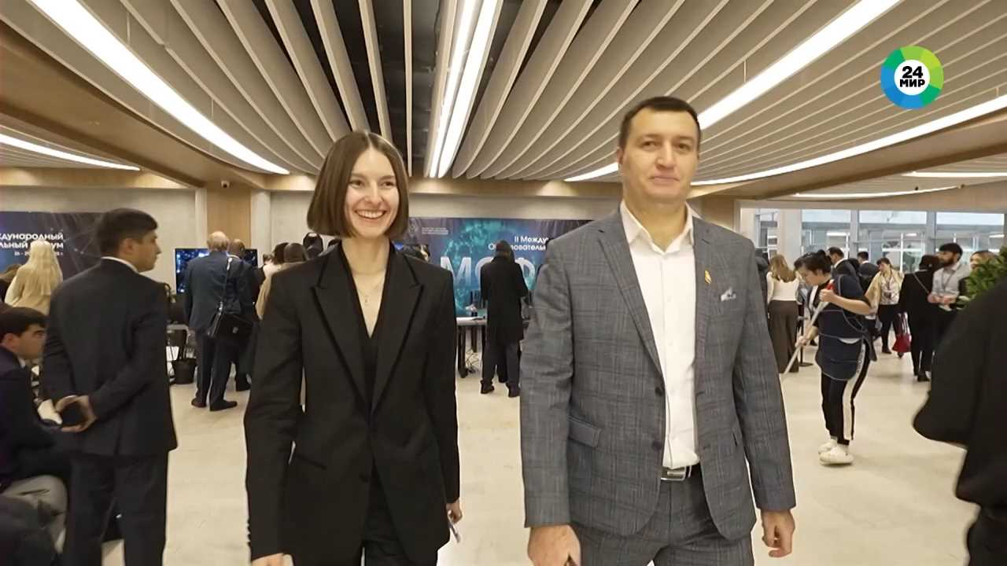




Международный образовательный форум РУДН
> 300
23
экспертов
дискуссионные площадки
> 40
2
стран мира
> 80
дня нон-стоп
нетворкинга
регионов РФ
100
1 100
часов дискуссий
участников
ИНФОРМАЦИОННЫЕ ПАРТНЕРЫ:

Slide 26

ЗАДАЧА №3. Мониторинг качества высшего образования РУДН
3.1. Система внешней независимой оценки качества высшего образования
3.2. Система внутренней оценки качества высшего образования

Slide 27
3.1. Система внешней независимой оценки качества высшего образования
Показатели (КПЭ)
План 2025
Факт 2025
Количество ОП ВО, получивших в отчетном году сертификат качества по результатам прохождения профессионально-общественной аккредитации, в т.ч. международной, ед.
10
7
70
71
Количество реализуемых в отчетном году магистратур с контингентом 30 и более обучающихся, ед.
Количество реализуемых в отчетном году «флагманских» магистратур, ед.
4
6

Slide 28
3.1. Система внешней независимой оценки качества высшего образования
Показатели (КПЭ)
Факт 2025
Показатели (КПЭ)
План 2025
Средний балл ЕГЭ поступивших на бюджет по очной форме обучения на программы бакалавриата и специалитета, баллов
85
90
Средний балл ЕГЭ поступивших на бюджет и контракт по очной форме обучения на программы бакалавриата и специалитета, баллов
73
69
Средний балл ЕГЭ поступивших на контракт по очной форме обучения на программы бакалавриата и специалитета, баллов
66,3
63
Количество зачисленных в отчетном году на программы бакалавриата и специалитета «высокобалльников», чел.
545
551
Количество «олимпиадников», зачисленных в отчетном году на программы бакалавриата и специалитета, чел.
225
245
Количество зачисленных в отчетном году на программы бакалавриата и специалитета «стобалльников», чел.
125
162

Slide 29
3.1. Система внешней независимой оценки качества высшего образования
Показатели (КПЭ)
План 2025
Факт 2025
Доля обучающихся по программам магистратуры, программам подготовки научно-педагогических кадров в аспирантуре и программам ординатуры в общей численности обучающихся по ОП ВО по очной форме обучения, %
30,09
30
Доля иностранных граждан, в общей численности обучающихся по программам магистратуры, программам подготовки научно-педагогических кадров в аспирантуре и программам ординатуры по очной форме обучения, %
40,06
41

Slide 30
3.2. Система внутренней оценки качества высшего образования
Показатели (КПЭ)
План 2025
Факт 2025
Количество внешних конкурсов / грантов профессионального мастерства, в которых участвует ППС РУДН, ед.
10
27
Количество работников РУДН из числа ППС, участвующих в конкурсах/ грантах профессионального мастерства, организуемых РУДН, чел.
250
255
Доля преподавателей, участвующих в реализации ОП ВО, имеющих ученую степень и (или) ученое звание, в общем числе преподавателей, участвующих в реализации ОП ВО в отчетном году, %
В соответствии с требованиями ФГОС ВО
100

Slide 31
3.2. Система внутренней оценки качества высшего образования
Показатели (КПЭ)
План 2025
Факт 2025
Количество обучающихся РУДН, ставших в отчетном году победителями и/или призерами Всероссийской студенческой олимпиады «Я профессионал» и международных студенческих олимпиад, чел.
60
112
Количество компетенций, по которым в отчетном году проводится вузовский чемпионат РУДН по стандартам WorldSkills, ед.
4
4
Количество обучающихся, получивших рабочую профессию и (или) дополнительную квалификацию (микроквалификацию) в пределах сроков освоения ОП ВО РУДН, чел.
200
426
Доля выпускников предыдущего календарного года, официально трудоустроенных на конец отчетного года, %
75
76
Доля выпускников-иностранцев предыдущего календарного года, официально трудоустроенных на конец отчетного года в организации, осуществляющие свою основную деятельность в РФ, %
8
9
Количество ОП ВО, по которым в отчетном году проведена диагностика остаточных знаний студентов, ед.
20
30

Slide 32
3.2. Система внутренней оценки качества высшего образования
Показатели (КПЭ)
План 2025
Факт 2025
Количество опросов обучающихся на предмет их удовлетворенности качеством высшего образования РУДН, в т.ч. оснащением и организацией учебного процесса, ед.
3
4
Количество опросов ППС по вопросам организации и обеспечения их образовательной деятельности, ед.
1
1
1
1
Количество опросов выпускников ОП ВО РУДН, проведенных в отчетном году ед.
130
144
Охват опросов работодателей, ед./год

Slide 33
Выполнение показателей по ОУП в 2025 г.

Slide 34
Стратегия развития образования 2026 – 2030 гг.
Карьерный навигатор
Образовательный горизонт 2030
Интеллектуальная цифровая образовательная среда (EduAI)
Человеческий капитал РУДН
Образовательные продукты и партнеры образования
Экосистема непрерывного развития: от абитуриента до эксперта

Slide 35
Проект решения
Информацию о выполнении программы «Качество образования» за 2025 г. принять к сведению.
Считать программу «Качество образования» реализованной в полном объеме.
По итогам 2025 г. отметить полное выполнение плановых показателей Программы «Качество образования» руководителями следующих ОУП: ФГСН, ИМЭБ, МИ, ВШУ, ИРЯ, ИЭ.

Slide 36
Спасибо за внимание!
Эбзеева Юлия Николаевна
первый проректор – проректор по образовательной деятельности

